Slide 1
פתיחת קורס מדיניות חוץ ודיפלומטיה
מבוא למערכת הבינ"ל ולדיפלומטיה במאה ה-21
מב"ל מחזור מ"ו
31/10/2019
ערן עציון eranetzion1@gmail.com
GS2A

Slide 2
על מה נדבר היום?
קורס מדיניות חוץ, דיפלומטיה ויחב"ל במסגרת המב"ל - overview
מדיניות חוץ כחלק מ"ביטחון לאומי"
הערכת מצב מדינית-אסטרטגית – הזירה הבינ"ל והאזורית
משמעויות לדיפלומטיה במאה ה-21
מדיניות החוץ הישראלית – סביבות פעולה אופרטיביות

Slide 3
מטרות הציר המדיני
פיתוח חשיבה מדינית בראייה רחבה והנחלת מודעות לתפקידם של כלים מדיניים במערכה המשולבת על בטחון ישראל.
הקניית מושגי יסוד באשר לדפוסי יסוד ורבדים היסטוריים במבנה המערכת הבינלאומית, בהתפתחות היחסים הבין-מדינתיים, ובהתהוותה של הפרקטיקה הדיפלומטית של ימינו.
הכרת מקורותיה ומאפייניה של מדיניות החוץ הישראלית, וזיהוי האתגרים העיקריים שבפניה.
העמקת ההבנה באשר למנגנוני עיצוב המדיניות בישראל בנושאים מדיניים מרכזיים העומדים על הפרק, וזיקות הגומלין בין המוקדים השלטוניים הרלבנטיים – הן בקבלת ההחלטות והן ביישומן.
הכרת העבודה הדיפלומטית ואתגרי משרד החוץ.

Slide 4
מרכיבי הציר המדיני
עונה מתקדמת:
מרץ - יוני
סיורי חו"ל
עונה מתקדמת:
מרץ - אפריל
ביקורים בארגוני המודיעין
עונה מתקדמת:
פברואר
התנסות אסטרטגית שניה - סימולציה מדינית ביטחונית
עונה מתקדמת:
פברואר
סיור בירדן
עונת הליבה:
ינואר
ביקור במשרד החוץ
עונת הליבה: ינואר
התנסות אסטרטגית ראשונה
עונת הליבה: אוק' - ינואר
תכנים בסיורי בטל"ם ותכנים תומכים
עונת הליבה: נוב' - ינואר
קורס אקדמי – מר ערן עציון

Slide 5
הקורס - מדיניות חוץ, דיפלומטיה ויחסים בינ"ל - משכים מוצעים
מס"ד | תאריך | שעה | השיעור | המרצה
1. | 4.11.18 | 13:00-14:15 | מבוא למערכת הבינ"ל ולדיפלומטיה במאה ה-21 | ערן עציון
2. | 4.11.18 | 14:30-16:00 | הציונות המדינית ותרומתה לעיצוב מדיניות החוץ הישראלית | אורי ביאלר
3. | 11.11.18 | 13:00-14:15 | הזירה המולטילטרלית והאו"ם | אלון בר
4. | 11.11.18 | 14:30-16:00 | המשפט הבינלאומי ומשמעויותיו | דניאל טאוב
5. | 18.11.18 | 13:00-14:15 | כתיבת מסמך מדיניות לקברניט | אבי גיל
6. | 18.11.18 | 14:30-16:00 | Brand Israel – המותג הישראלי בעולם | עידו אהרוני

Slide 6
הקורס - מדיניות חוץ, דיפלומטיה ויחסים בינ"ל - משכים מוצעים
מס"ד | תאריך | שעה | השיעור | המרצה
7. | 5.12.18 | 13:00-14:15 | התקשורת הבינלאומית כגורם בעיצוב המדיניות | נדב אייל
8. | 5.12.18 | 14:30-16:00 | ישראל במבט דיפלומטי בינ"ל | פאנל שגרירים
9. | 12.12.18 | 13:00-14:15 | ישראל והאזור – בריתות אזוריות במזה"ת | חגי צוריאל
10. | 12.12.18 | 14:30-16:00 | כתיבת מסמך מדיניות לקברניט(2) | אבי גיל
11. | 2.1.19 | 13:00-14:15 | המערכה המדינית-צבאית The Politico Military Campaign | ערן עציון ויורם חמו
12. | 2.1.19 | 14:30-16:00 | אסטרטגיה מדינית ואסטרטגיה פוליטית בחוגו של הקברניט הישראלי | אייל ארד
* הקורס מזכה ב-2 שש"ס לתואר שני

Slide 7
דרישות הקורס
נוכחות והשתתפות פעילה בשיעורים;
הגשת עבודת גמר, העומדת באמות מידה של כתיבה אקדמית, במתכונת של 'נייר הכנה למקבל החלטות בכיר' בסוגיה מדינית נבחרת.

Slide 8
על מה נדבר היום?
קורס מדיניות חוץ, דיפלומטיה ויחב"ל במסגרת המב"ל - overview
מדיניות חוץ כחלק מ"ביטחון לאומי"
הערכת מצב מדינית-אסטרטגית – הזירה הבינ"ל והאזורית
משמעויות לדיפלומטיה במאה ה-21
מדיניות החוץ הישראלית – סביבות פעולה אופרטיביות

Slide 9
בטחון לאומי – ההקשר הרחב
חוקה/ חוקי יסוד
מיבנה המשטר
ערכים
תרבות
היסטוריה
דת
עוצמה לאומית
חוסן לאומי
Human Security & Human rights
בטחון גלובלי
Global security
& Peace
ביטחון לאומי

Slide 10
בטחון לאומי
עוצמה לאומית
חוסן לאומי
ביטחון לאומי
מדיניות פנים ובטחון פנים
מדיניות ביטחון
מדיניות חוץ
מדיניות כלכלית-חברתית

Slide 11
מרכיבי תפיסת בטחון לאומי
יעדי הבטחון הלאומי
"מדינה יהודית-דמוקרטית בגבולות בטוחים ומוכרים"
אסטרטגיית
לכידות
חברתית
אסטרטגיה כלכלית לאומית
תפיסת מדיניות
חוץ
תפיסת
בטחון
מערכה מדינית-דיפלומטית
מערכה צבאית

Slide 12
מדיניות החוץ מול מדיניות הבטחון
יעדי הבטחון הלאומי
"מדינה יהודית-דמוקרטית בגבולות בטוחים ומוכרים"
אסטרטגיית
לכידות
חברתית
אסטרטגיה כלכלית לאומית
לאומית
מדיניות חוץ
?
?
?
?
מדיניות בטחון
הרתעה
התרעה
הכרעה
התגוננות
שת"פ
בינ"ל
("רך"
ו"קשה")
תפיסת מדיניות
חוץ
תפיסת
בטחון
"עוצמה רכה"
מדינאות
דיפלומטיה
דיפלומטיה ציבורית
כלכלה
תרבות
"עוצמה קשה"
צבא
ושירותים
מערכה מדינית-דיפלומטית
מערכה צבאית

Slide 13
על מה נדבר היום?
קורס מדיניות חוץ, דיפלומטיה ויחב"ל במסגרת המב"ל - overview
מדיניות חוץ כחלק מ"ביטחון לאומי"
הערכת מצב מדינית-אסטרטגית – הזירה הבינ"ל והאזורית
משמעויות לדיפלומטיה במאה ה-21
מדיניות החוץ הישראלית – סביבות פעולה אופרטיביות

Slide 14

Israel & Global Trends
G-Zero
Regional Powers + global ambitions
Old Intl’ rules and inst’ -Fragmented
Ad-hoc
coalitions
Multi-Crisis
world
“Frienemies”
Migration Flows
“TechCentury”
De-Globalization
Capitalism 2.0?
ISRAEL
“Truth Decay”
Energy Revolutions
“Transparent “
world
Terrorism and religious
extremism
Global Warming
Blurred lines btw Domestic & Foreign
DemoCrisis

Slide 15
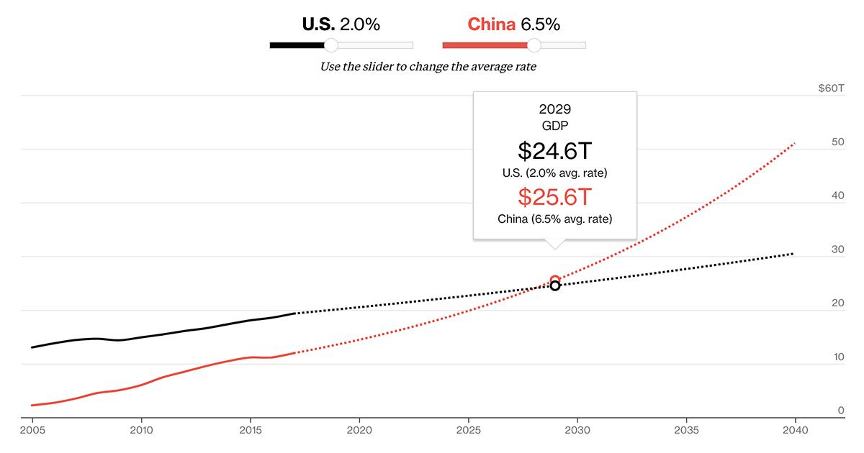
US-China GDP trend
https://www.bloomberg.com/graphics/2016-us-vs-china-economy/

Slide 16
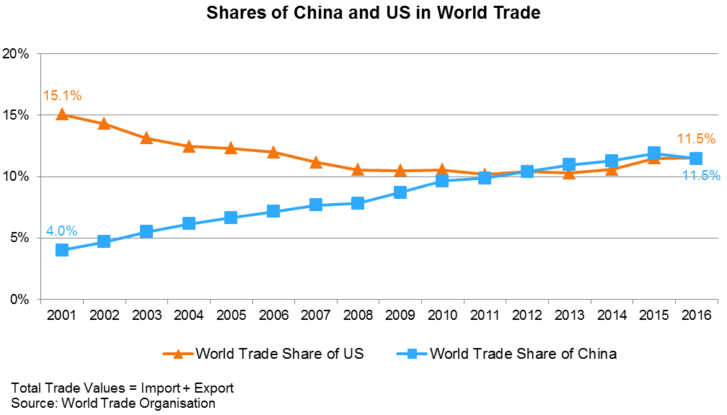

Slide 17
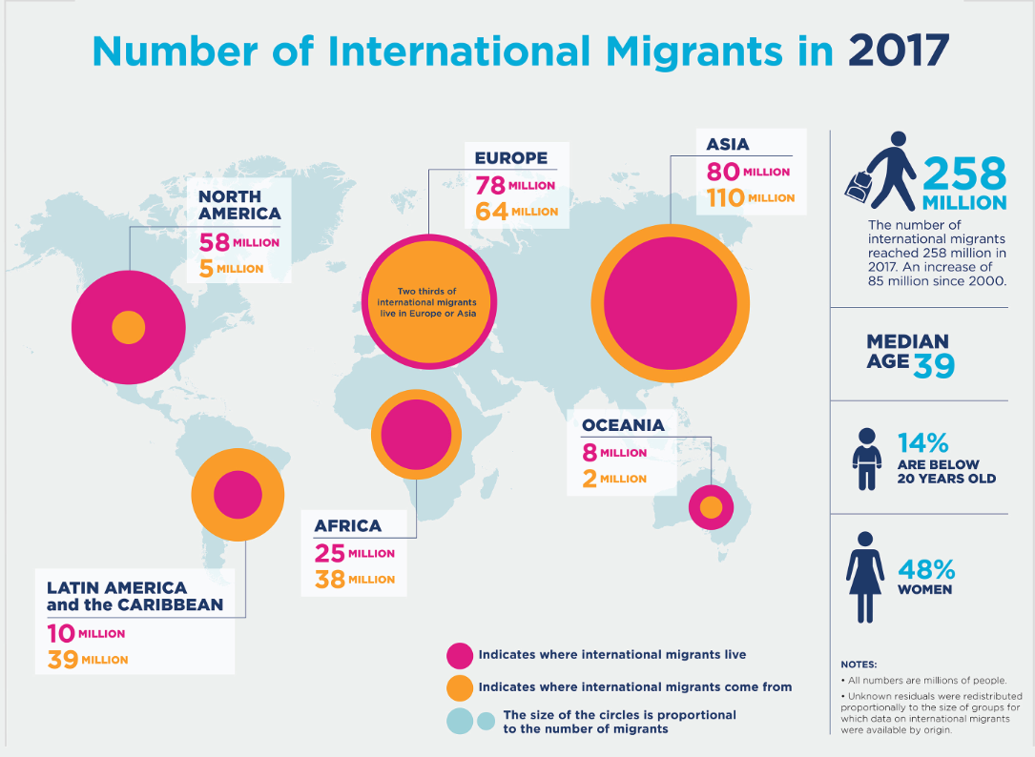

Slide 18
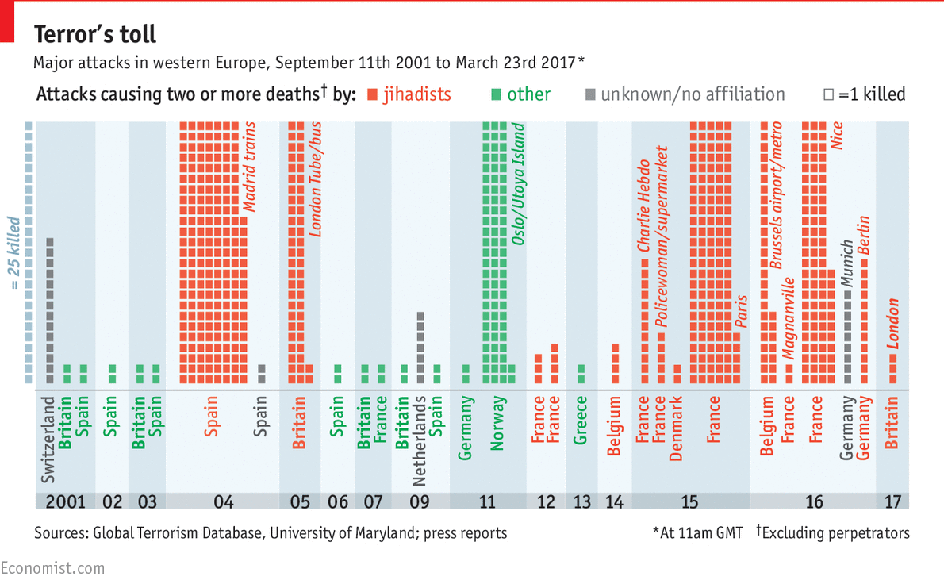

Slide 19
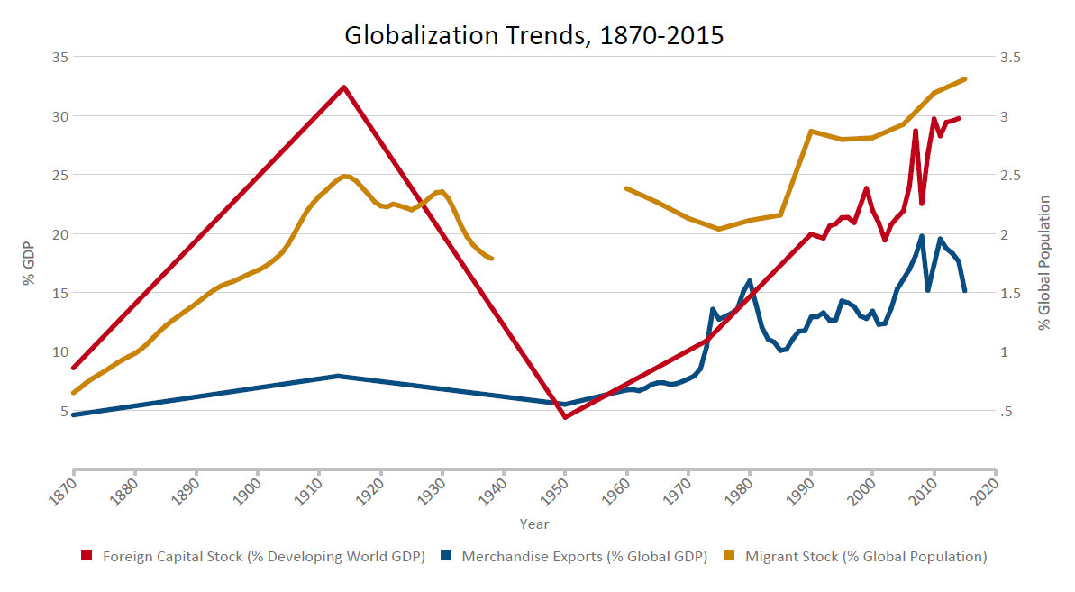

Slide 20
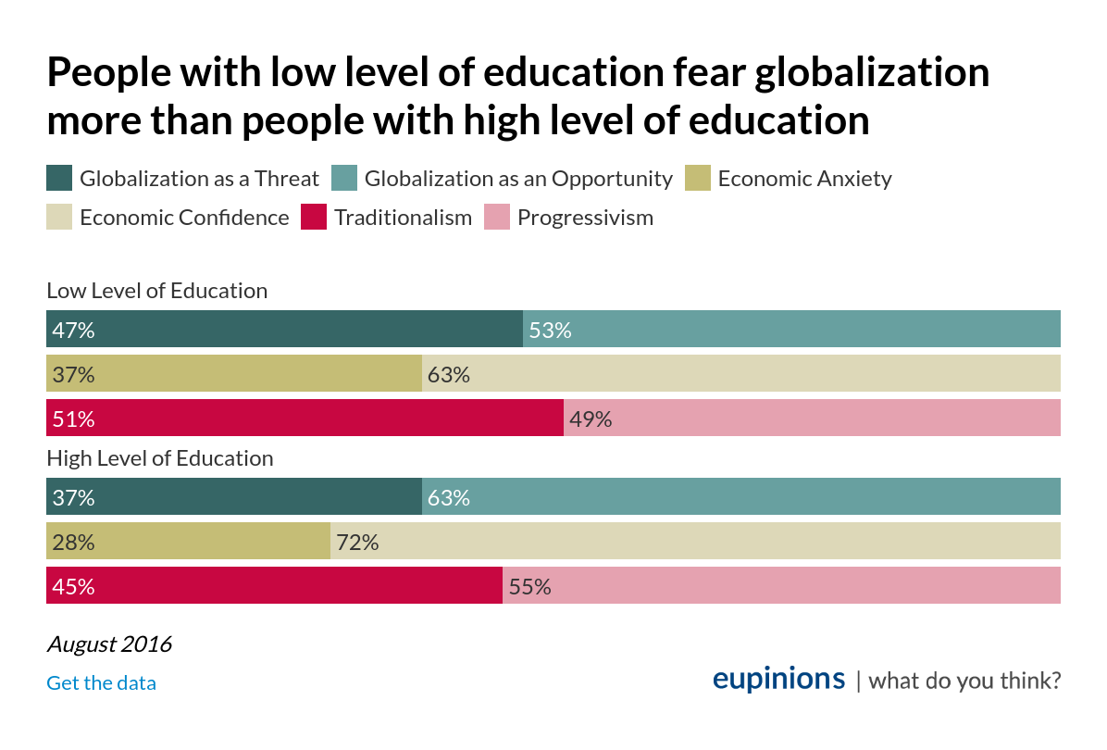

Slide 21
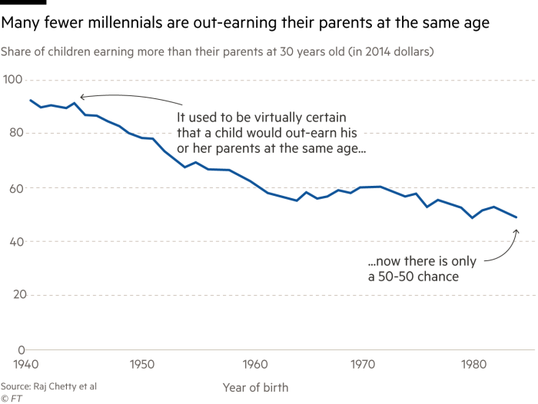
דור ראשון של הורים שמבין שילדיו יצליחו פחות ממנו

Slide 22
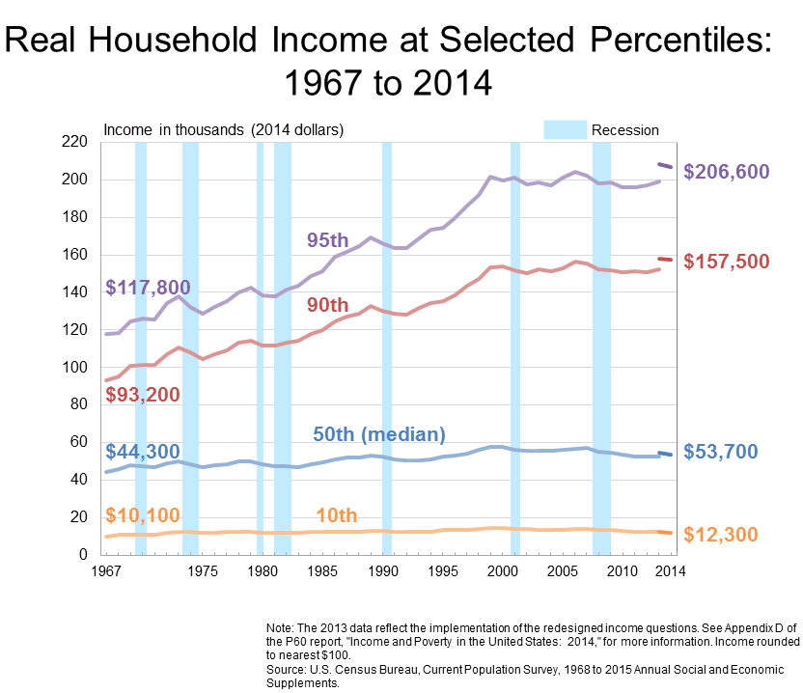

Slide 23
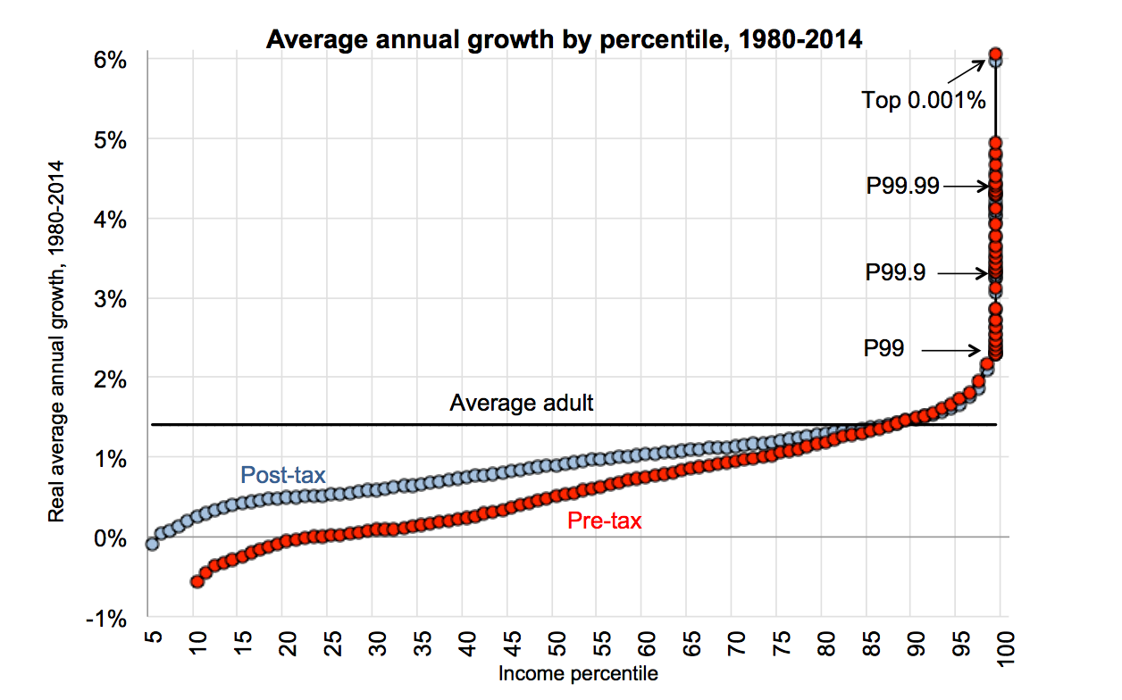

Slide 24
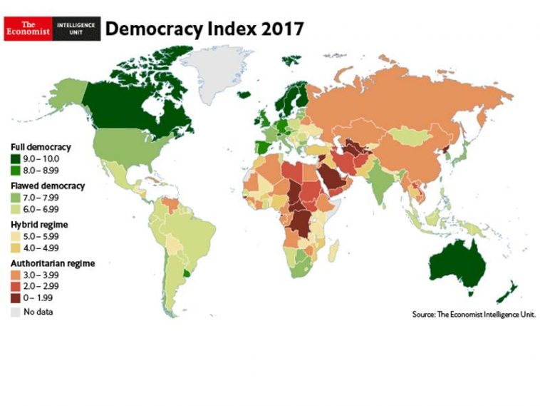

Slide 25
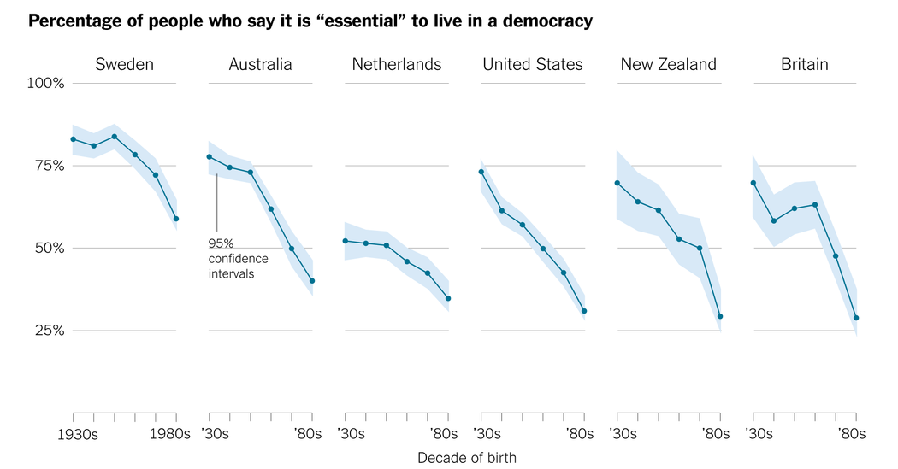

Slide 26
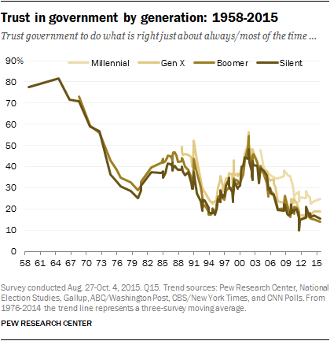

Slide 27
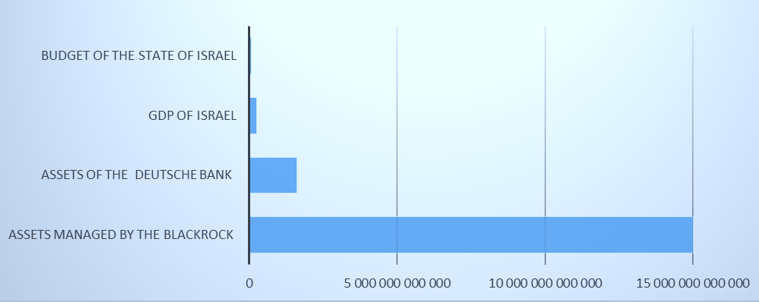
Centralized financial power
Sources: The Economist Jan 14, 2014
http://en.wikipedia.org/wiki/List_of_government_budgets_by_country

Slide 28
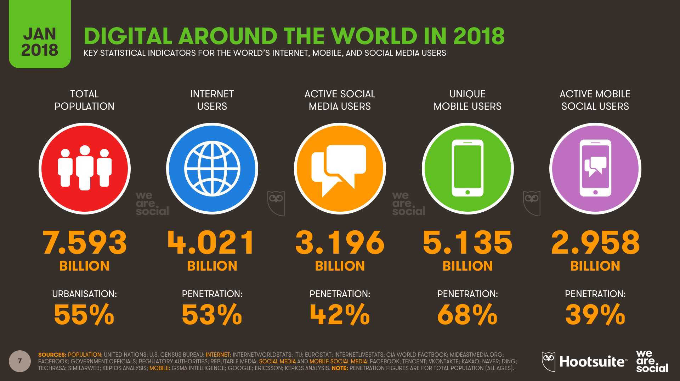
Transparent world

Slide 29








Even though the United States becomes a net energy exporter in the Reference case—

Slide 30

Coal-fired electricity generation remains at a higher level in the Reference case than in the Clean Power Plan case—

Slide 31
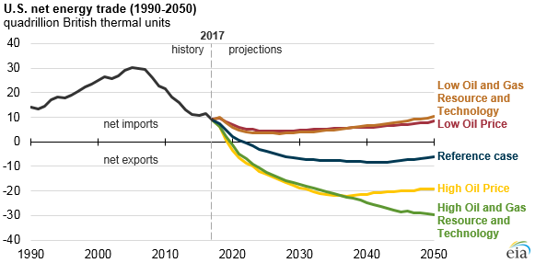
US Energy Independence

Slide 32
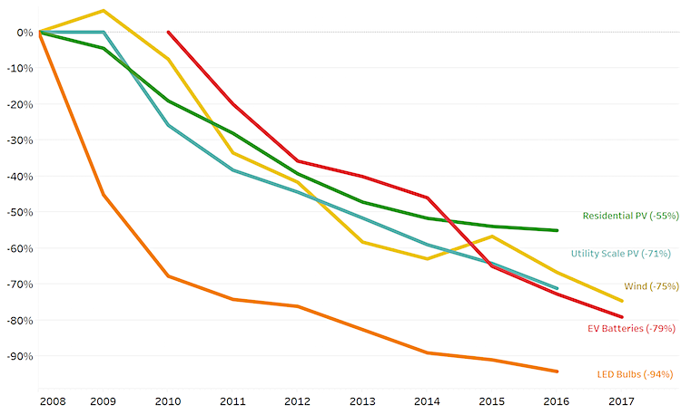
Energy cost reductions

Slide 33
RAND – “Truth Decay”
RAND defines Truth Decay as the diminishing role of facts and data in American public life. There are four trends that characterize Truth Decay:
  increasing disagreement about facts and analytical interpretations of facts and data
  a blurring of the line between opinion and fact
  the increasing relative volume and resulting influence of opinion and personal experience over fact
  declining trust in formerly respected sources of facts.
Most of these trends are not unprecedented in American history. But today's level of disagreement over objective facts is a new phenomenon.
So how did we get here?

Slide 34
RAND – “Truth Decay” (2)
RAND research has investigated what's causing and compounding this problem. The main drivers of Truth Decay include:
  cognitive biases
  the rise of social media and the info environment
  educational system unable to keep up with changes in the information ecosystem
  political and social polarization.

Slide 35
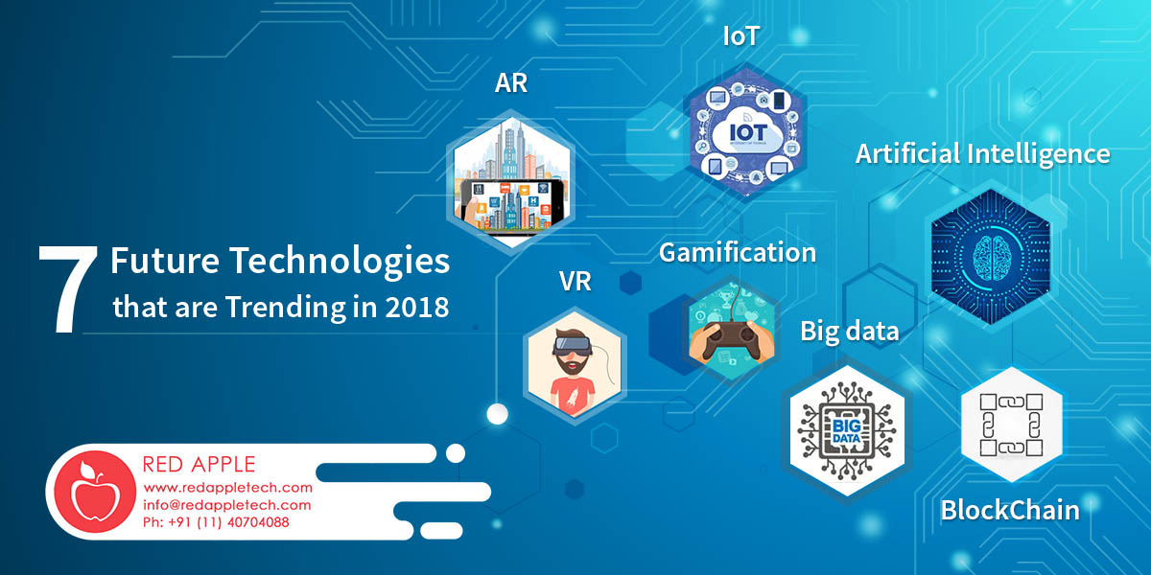

Slide 36
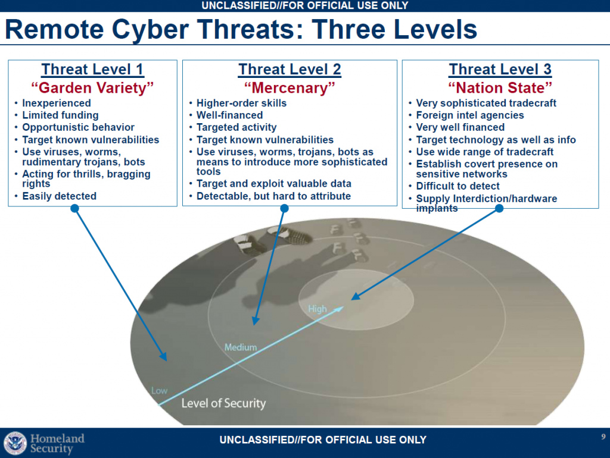

Slide 37
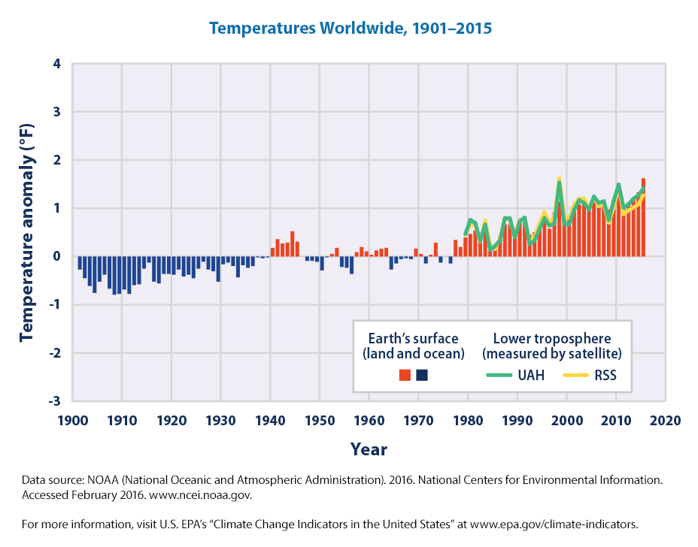
RAND – “Truth Decay” (2)
RAND research has investigated what's causing and compounding this problem. The main drivers of Truth Decay include
  cognitive biases
  the rise of social media and other changes to the information environment
  demands on the educational system that limit its ability to keep up with changes in the information ecosystem
  political and social polarization.

Slide 38
Israel & regional Trends
Post Sykes
Picot
Post
“Two State Solution”
Post JCPOA
ISRAEL
Post “Americana”

Slide 39
Israel & Internal Trends
Jewish
Identity
“Start-Up
Nation”
Inequality
ISRAEL
Democratic
Identity

Slide 40
על מה נדבר היום?
קורס מדיניות חוץ, דיפלומטיה ויחב"ל במסגרת המב"ל - overview
מדיניות חוץ כחלק מ"ביטחון לאומי"
הערכת מצב מדינית-אסטרטגית – הזירה הבינ"ל והאזורית
משמעויות לדיפלומטיה במאה ה-21
מדיניות החוץ הישראלית – סביבות פעולה אופרטיביות

Slide 41
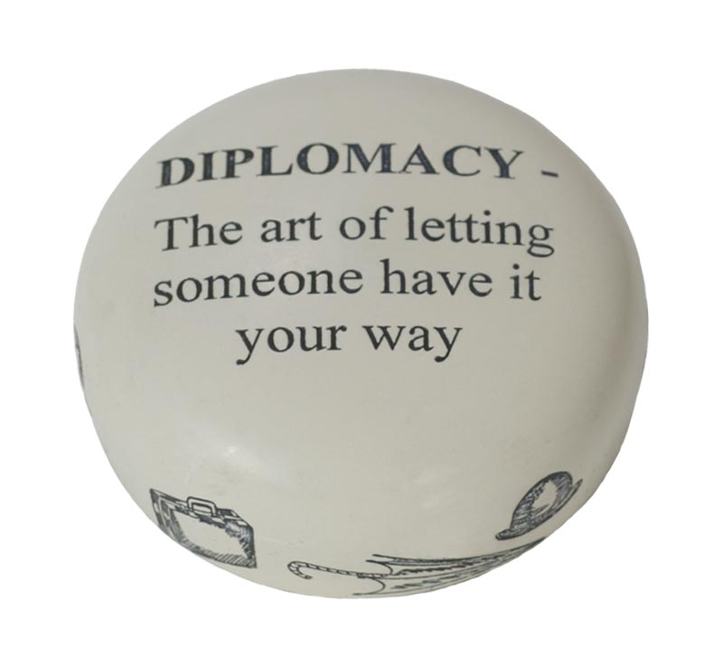
הגדרות של דיפלומטיה

Slide 42
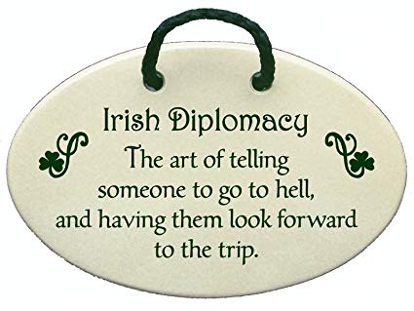

Slide 43
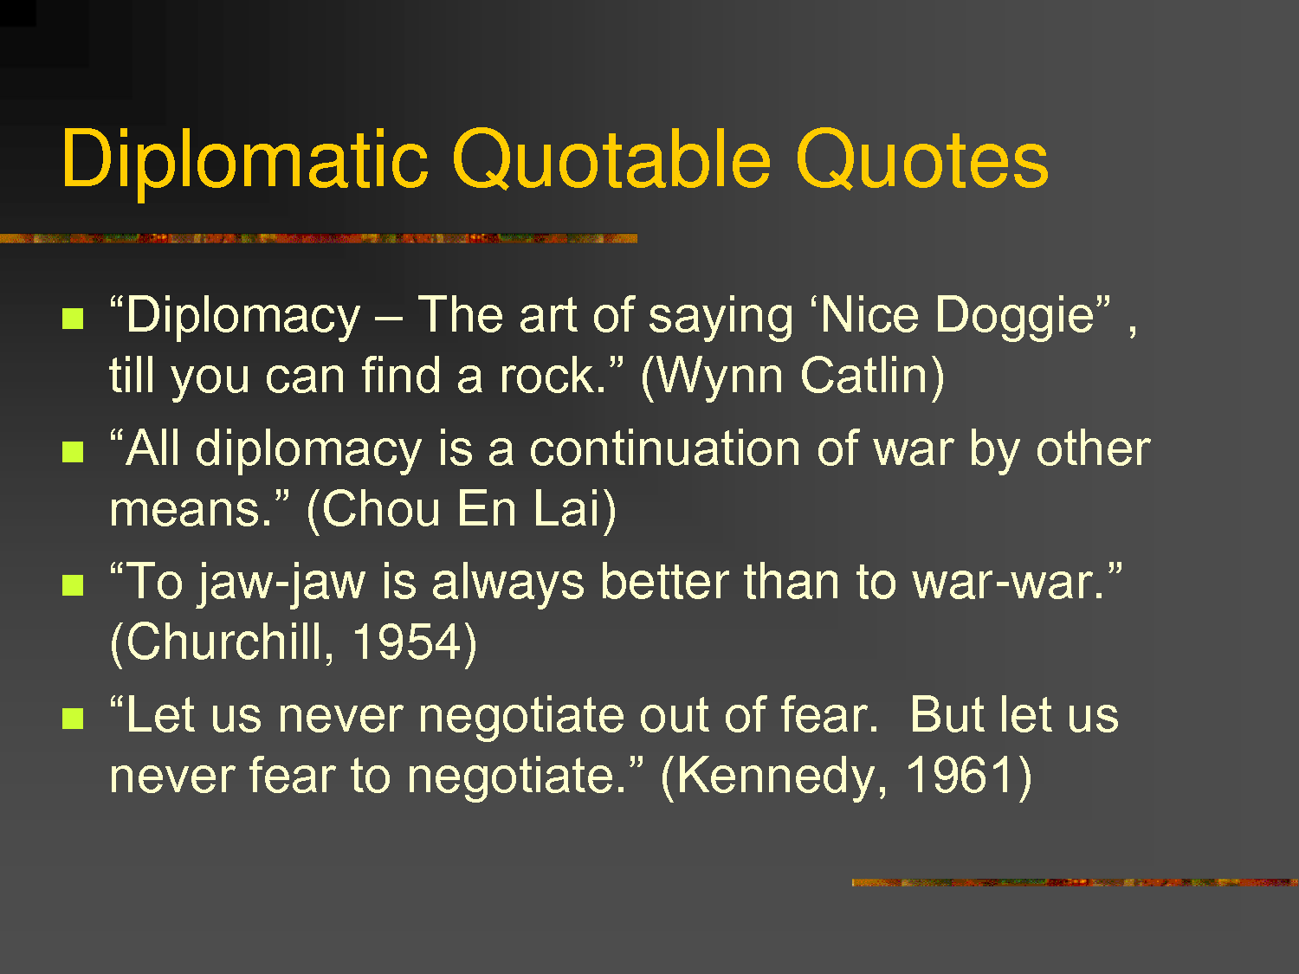

Slide 44

Diplomacy in the ‘Age of the Unthinkable’
In the past we might have believed that the best preparation for a career in foreign policy was a fluency with European history, an ability to speak French or Russian, an understanding of the roots of world order. The future demands a different resume. Today the ideal candidates for foreign-policy power should be able to speak and think in revolutionary terms. They should have expertise in some area of the world – be it China or the Internet or bioengineering – where fast change and unpredictability are the dominant facts of life. They should have experienced the unforgiving demands for precision and care that characterize real negotiation – as well as the magical effect of risk-taking at the right moments. They should have mastered the essential skill of the next fifty years: crisis management…Most of all however, we need policy makers and thinkers who have that intuitive revolutionary feel for the inescapable demands of innovation…believing for instance, that the triumph of democracy and capitalism is inevitable should disqualify you immediately from a serious position in foreign policy.
(Joshua Cooper Ramo)

Slide 45
George Schultz on Diplomacy
The conduct of diplomacy requires a clear understanding of what is happening and the ability to make a clear record of it and report it honestly and in depth. This may seem obvious and easy. It is not: it requires exceptional intellectual skills and qualities of character and discipline. As former Senator Daniel Patrick Moynihan describes, “The true diplomatist [is] aware of how much subsequently depends on what clearly can be established to have taken place. If it seems simple in the archives, try it in the maelstrom.”

Slide 47
זנים של דיפלומטיה
A
Appeasement
C
Checkbook diplomacy
Citizen diplomacy
Coercive diplomacy
Commercial diplomacy
Cricket diplomacy
Cultural diplomacy
United States cyber-diplomacy
D
Defence diplomacy
Deference
Digital diplomacy
Dollar diplomacy
E
Economic diplomacy
Engagement (diplomacy)
F
Facebook diplomacy
Freelance diplomacy
G
Gift basket diplomacy
Global Innovation through Science and Technology initiative
Guerrilla diplomacy
Gunboat diplomacy
P
Paradiplomacy
Pilgrimage diplomacy
Ping-pong diplomacy
Public diplomacy
Public diplomacy of the United States
Public talks
R
Regional diplomacy
S
Science diplomacy
Shuttle diplomacy
Stadium diplomacy
T
Team Canada Mission
Track II diplomacy
Trade mission
Transformational Diplomacy

Slide 48
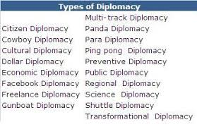

Slide 49
עשרת הדיברות לדיפלומט במאה ה-21
Know where you come from.
It’s not always about us.
Master the fundamentals.
Stay ahead of the curve.
Promote economic renewal.
Connect leverage to strategy.
Don’t just admire the problem — offer a solution.
Speak truth to power.
Accept risk.
Remain optimistic.
Ambassador Bill Burns

Slide 50
So what’s left for Diplomats?
Local Networks and access
Local knowledge
Global and regional insight
Economic & business development
Local media and social networks presence
“Star quality” – in rare cases
Interagency integration – in big embassies
Politico-Military expertise at home and abroad

Slide 51
משה"ח– מתחים
מדיני-בטחוני
גורמי ממשל
מקומיים
מוסד
לשכת ראה"ם
מל"ל
בטחון לאומי: חיזוק המימד המדיני
סיכול מדיני
מוסד
שב"כ
מכוני מחקר
מקומיים
דיפלומטיה בילאטרלית
משהב"ט
צה"ל
תקשורת ומעצבי
דע"ק
משפט בינלאומי
דיפלומטיה מולטי-לאטרלית
שב"כ
היערכות ארגונית
יישום מדיניות
(נציגויות)
עיצוב מדיניות
(מטה)
העולם היהודי והמאבק באנטשימיות
גורמי ממשל
אזרחיים
מכון היצוא
אוצר
דיפלומטיה ציבורית ומיתוג
ישראל כשותפה לסדר העולמי החדש
תמ"ת
גורמי חברה
אזרחית
דיפלומטיה כלכלית
סוכנות
מדען ראשי
דיפלומטיה ציבורית
(מדיני-אזרחי)
מ' מדע
אחרים..

Slide 52
על מה נדבר היום?
קורס מדיניות חוץ, דיפלומטיה ויחב"ל במסגרת המב"ל - overview
מדיניות חוץ כחלק מ"ביטחון לאומי"
הערכת מצב מדינית-אסטרטגית – הזירה הבינ"ל והאזורית
משמעויות לדיפלומטיה במאה ה-21
מדיניות החוץ והדיפלומטיה הישראלית – סביבות פעולה אופרטיביות

Slide 53
תפיסת הפעלה משה"ח
יישום מדיניות
עיצוב מדיניות
חברת הולכה
חברת תוכן
עוד משרד ממשלתי אזרחי
חלק ממערך הבטחון הלאומי
מנהלי
מדיני
גאוגרפי
פונקציונלי
נציגויות
מטה
הסברה ושירותים בחו"ל
דיפלומטיה ואסטרטגיה

Slide 54
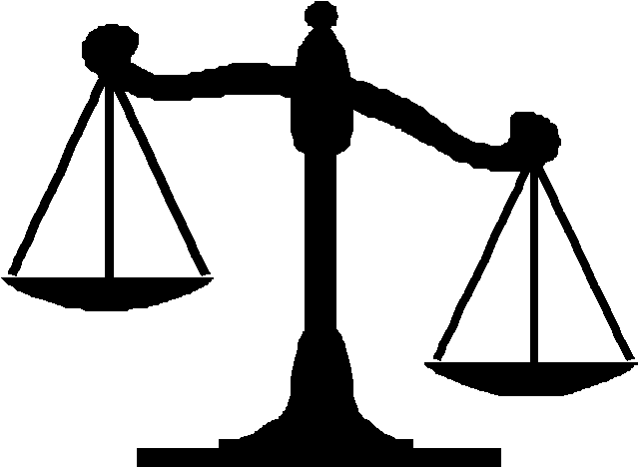


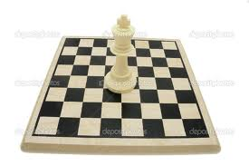

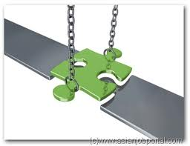

שלוש המשקולות על מדיניות החוץ
מדיניות חוץ
מדיניות ביטחון
מדיניות חוץ
מדיניות פנים
מדיניות חוץ
"הסברה"

Slide 55

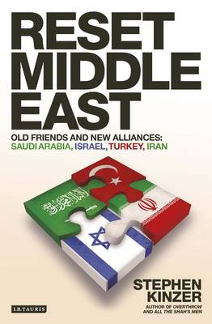
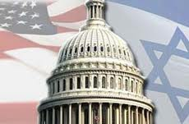
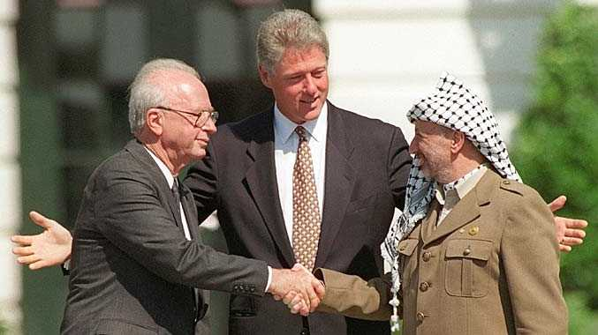
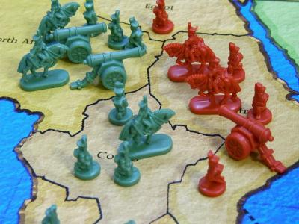
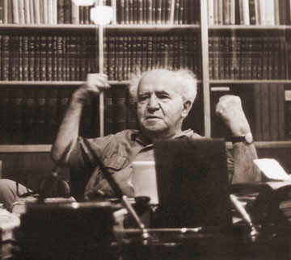
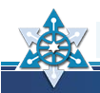
מד"ח הישראלית המסורתית
אבחנה בין ידידים ואויבים
"לא משנה מה הגויים אומרים, משנה מה היהודים עושים"
הישענות על ארה"ב
תהליך מדיני הסדרים + סוף סכסוך + נורמליזציה והכרה
עוצמה קשה: הרתעה צבאית מול צבאות וגורמי טרור

Slide 56

מד"ח ישראל – סביבות אופרטיביות
תודעה
רשתות חברתיות GPS to GPS
זירה בינ"ל
G zero;
יצירת קואליציות ; השתלבות באג'נדה הגלובלית
זירה אזורית
Engaging “Frienemies”
חיפוש הזדמנויות
שימור הסכמים
מדיני-צבאי
איראן, WMD+CTסיכול היערכות לחירום וניהול משברים

Slide 57

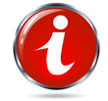
תפיסת מדיניות חוץ לישראל - הצעה
ארה"ב
בריתות
קואליציות
העם היהודי
בתפוצות
ערכים
משותפים
Likeminded
יעדי-העל למד"ח
ריכוזי מאמץ
למערכת המדינית
השפעה
לגיטימציה
אג'נדות
גלובליות

Slide 58
Glocalize your world
An interconnected world requires global competence. — Tony Jackson
Global learning takes on greater significance as the world flattens. Nothing – and I mean nothing – occurs in isolation anymore. — Leslie Nicholas
We are all connected in a global web of interdependency. — Tony Jackson

Slide 59
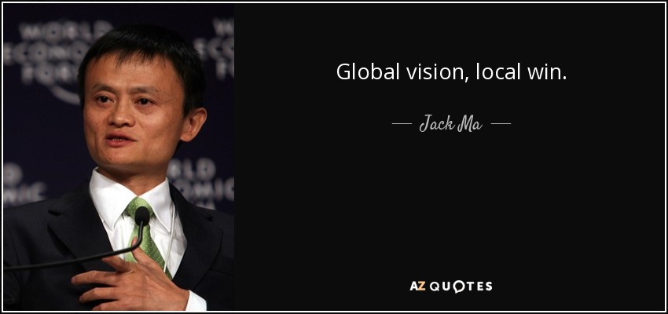

Slide 60
לחניכי מב"ל (הישראלים)
לקרוא ולראות חומרים – הכי טוב ספרים - על מדיניות חוץ ועל בטחון לאומי באנגלית (רצוי גם בעוד שפות)
ללכת למקור – לא להסתפק בפרשנויות ישראליות
לשאוף ללמוד ולהשתלם במוסדות בינ"ל
לשמור על חשיבה עצמאית
לעבוד בשת"פ עם משה"ח, עם דיפלומטים זרים וגופים בינ"ל
בהצלחה!

Slide 61
סוף

